Slide 1

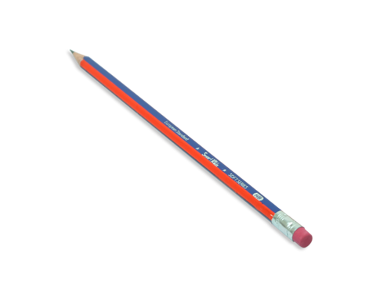




CHUẨN BỊ
Thứ … wgàǀ … κánƑ … wăm 2022
Luΐİn Ǉập
Câu ΓϜ; Các dấu ΓĞt κúc câu
Notes:
Tác giả bộ ppt Toán + TV3: Phan Thị Linh – Đà Nẵng
Sđt lh: 0916.604.268
+ Zalo: 0916.604.268
+ Facebook cá nhân: https://www.facebook.com/nhilinh.phan/
+ Nhóm chia sẻ tài liệu: https://www.facebook.com/groups/443096903751589
Hãy liên hệ chính chủ sản phẩm để được hỗ trợ và đồng hành trong suốt năm học nhé!

Slide 2


TIẾNG VIỆT 3
Notes:
Tác giả bộ ppt Toán + TV3: Phan Thị Linh – Đà Nẵng
Sđt lh: 0916.604.268
+ Zalo: 0916.604.268
+ Facebook cá nhân: https://www.facebook.com/nhilinh.phan/
+ Nhóm chia sẻ tài liệu: https://www.facebook.com/groups/443096903751589
Hãy liên hệ chính chủ sản phẩm để được hỗ trợ và đồng hành trong suốt năm học nhé!

Slide 3
KHỞI ĐỘNG
Thử tài:
Nhanh tay, nhanh trí?
Notes:
Tác giả bộ ppt Toán + TV3: Phan Thị Linh – Đà Nẵng
Sđt lh: 0916.604.268
+ Zalo: 0916.604.268
+ Facebook cá nhân: https://www.facebook.com/nhilinh.phan/
+ Nhóm chia sẻ tài liệu: https://www.facebook.com/groups/443096903751589
Hãy liên hệ chính chủ sản phẩm để được hỗ trợ và đồng hành trong suốt năm học nhé!

Slide 4



Những sự vật nào có ở trường học?
A. đèn giao thông, nhà hàng,
B. lớp học, bảng, sân trường.
C. siêu thị, voi, chú bộ đội.

Slide 5

Cuối câu hỏi có dấu câu gì?
A. dấu chấm than.
B. dấu chấm.
C. dấu chấm hỏi

Slide 6
Luyện tập
Câu kể; Các dấu kết thúc câu
Trang 61
Notes:
Tác giả bộ ppt Toán + TV3: Phan Thị Linh – Đà Nẵng
Sđt lh: 0916.604.268
+ Zalo: 0916.604.268
+ Facebook cá nhân: https://www.facebook.com/nhilinh.phan/
+ Nhóm chia sẻ tài liệu: https://www.facebook.com/groups/443096903751589
Hãy liên hệ chính chủ sản phẩm để được hỗ trợ và đồng hành trong suốt năm học nhé!

Slide 7

1. Các câu trong đoạn văn dưới đây được gọi là câu kể. Hãy sắp xếp các câu đó vào nhóm thích hợp.
(1)
(2)
Tớ là bút nâu. Tớ cao nhất hộp bút vì hiếm khi được gọt. Đây là bút đỏ, bạn của tớ. Bút đỏ thì thấp một mẩu vì được gọt quá nhiều. Tớ dùng keo gắn bút đỏ vào bên cạnh tớ để bạn nhìn được ra ngoài hộp bút.
(3)
(4)
(5)
Notes:
GV gợi ý HS vẽ sơ đồ tư duy
Khuyến khích học sinh tự sáng tạo sơ đồ của mình

Slide 8
1. Các câu trong đoạn văn dưới đây được gọi là câu kể. Hãy sắp xếp các câu đó vào nhóm thích hợp.
Câu giới thiệu | Câu nêu đặc điểm | Câu nêu hoạt động
Câu (1)
Câu (2)
Câu (5)
Câu (3)
Câu (4)
(1)
(2)
Tớ là bút nâu. Tớ cao nhất hộp bút vì hiếm khi được gọt. Đây là bút đỏ, bạn của tớ. Bút đỏ thì thấp một mẩu vì được gọt quá nhiều. Tớ dùng keo gắn bút đỏ vào bên cạnh tớ để bạn nhìn được ra ngoài hộp bút.
(3)
(4)
(5)
Notes:
GV gợi ý HS vẽ sơ đồ tư duy
Khuyến khích học sinh tự sáng tạo sơ đồ của mình

Slide 9
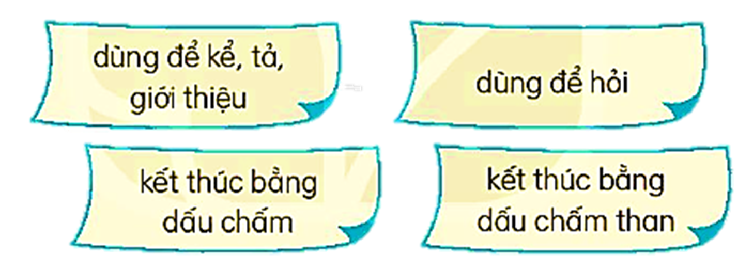
2. Chọn thông tin đúng về câu kể.
Notes:
GV gợi ý HS vẽ sơ đồ tư duy
Khuyến khích học sinh tự sáng tạo sơ đồ của mình

Slide 10


3. Xếp các câu dưới đây vào nhóm thích hợp và giải thích vì sao em xếp như vậy?
a. Bút nâu trông thế nào?
b. Bút nâu là một người bạn tốt.
c. Bút nâu nhảy với bút vàng, lắng nghe ước mơ của bút tím.
d. Bút nâu gắn bút đỏ vào bên cạnh mình để làm gì?
Notes:
GV gợi ý HS vẽ sơ đồ tư duy
Khuyến khích học sinh tự sáng tạo sơ đồ của mình

Slide 11
3. Xếp các câu dưới đây vào nhóm thích hợp và giải thích vì sao em xếp như vậy?
Câu kể
Câu hỏi
b. Bút nâu là một người bạn tốt.
a. Bút nâu trông thế nào?
c. Bút nâu nhảy với bút vàng, lắng nghe ước mơ của bút tím.
d. Bút nâu gắn bút đỏ vào bên cạnh mình để làm gì?
Notes:
GV gợi ý HS vẽ sơ đồ tư duy
Khuyến khích học sinh tự sáng tạo sơ đồ của mình

Slide 12
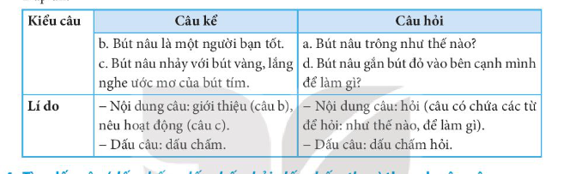
Thầy cô đọc tham khảo thêm ạ

Slide 13
4. Tìm dấu câu (dấu chấm, dấu chấm hỏi, dấu chấm than) thay cho ô vuông.
Minh là thành viên mới của lớp 3A. Minh vừa chuyển từ trường khác đến. Bạn ấy vui vẻ giới thiệu:
- Tớ tên là Tuệ Minh. Tới thích chơi cờ vua và múa ba lê.
Các bạn xôn xao:
- Tên của cậu đẹp quá!
- Tớ cũng thích chơi cờ vua lắm!
- Cậu có muốn tham gia câu lạc bộ cờ vua cùng chúng tớ không nào?
Notes:
GV linh động tổ chức cho HS HĐ ở lớp

Slide 14
Thứ … wgàǀ … κánƑ … wăm 2022
Luΐİn Ǉập
Câu ΓϜ; Các dấu ΓĞt κúc câu
3.
Câu ΓϜ
Câu hĈ
Notes:
Thầy cô có thể HDHS chia cột hoặc trình bày vào vở bằng sơ đô tư duy.

Slide 15

EM CẦN NHỚ NHƯNG GÌ CHO BÀI HỌC HÔM NAY?
Notes:
HS TỰ PHÁT BIỂU
GV cùng hs nhớ lại nhân vật đồng hành Hà và Nam qua từng năm học
Tác giả bộ ppt Toán + TV2: Phan Thị Linh – Đà Nẵng
Sđt lh: 0916.604.268
+ Zalo: 0916.604.268
+ Facebook cá nhân: https://www.facebook.com/nhilinh.phan/
+ Nhóm chia sẻ tài liệu: https://www.facebook.com/groups/443096903751589
Hãy liên hệ chính chủ sản phẩm để được hỗ trợ và đồng hành trong suốt năm học nhé!

Slide 16
Câu kể
Tác dụng
Dấu câu
dùng để kể
dùng để tả
dùng để giới thiệu,…
dấu chấm
Notes:
Những nhóm khác sẽ được học sau.

Slide 17

VẬN DỤNG
MỞ RỘNG

